Slide 1
История школы

Slide 2
Впервые школа была открыта в 1900 г при мечети. Мальчиков обучал мулла, девочек абыстай, в своем доме. Изучали Коран на арабском языке, запоминали наизусть молитвы. Обучались дети разных возрастов. Мальчики младшей и старшей группы занимались в разных комнатах, к ним муллу ходил по очереди
Самыми грамотными в первые годы советской власти считались Юлуев Абдрахман, Юлуев Сахибкирей, Махмутов Минибай, которые окончили политшколу.
После Октябрьской революции, 1922г, школа считалась государственной. Она была только начальной. Теперь могли ходить в школу и дети бедняков. Принимали в школу с 9 лет. Изучали латинский язык( до 1930г), стали преподавать математику, географию. Был только один учитель.
Первым учителем был – Курпячев Мирсаит( с 1917 по 1923гг). теперь и девочки учились в здании медресе, всего было 30-40 детей.
С 1925 г учителем работала Магуза из с.Тукай, с 1926- Юлуев Салах.

Slide 3
В 30 г открылись вечерние школы для взрослых( ликбезы). Книг было мало, в советское времястали интересоваться русской и башкирской литературой
До 1943 г в селе работала начальная школа, директором которой был Телякаев Ахмет
В 1943-44 гг Каяпкуловская семилетняя школа перебазировалась в Кутучевскую семилетнюю школу, она находилась в здании старой мечети
Первым директором была Мурзакаева Галима из с. Тукай. Математику преподавала Саитова Фаузия Гизатулловна, родной язык – Килембетова Гулейша
Вторым директором был Даутов Гирфан, преподавал физику
Третьи директором был Телякаев Фаткулла Байрамович
С 1950 по 1960 гг. директором была Шарафутдинова Закия. Учителя: Габзалилова В.З, Хамидуллина Н.Н, Агишева В.С, Абдршина Диля, Юлуев Рамза

Slide 4
В 1962 г на средства колхоза построена новая школа. Директором стала Агишева Минибика Хайбулловна, руководила школой до 1983г
До 1978 г в школе учились дети из Актыново, Канчирово, Кутучево, Каяпкулово, Исянгильдино. Учащиеся жили в интернатах.
В 1976-77 г классы переоборудованы в кабинеты. Всего было 8 кабинетов, библиотека.

Slide 5
31 августа 1994г открылась новая школа. Построена она в короткие сроки, за 3,5 месяца. В школе есть мастерская, библиотека, столовая, лаборантская под общей крышей. Имеются 9 классов- кабинетов. Все учащиеся занимаются в первую смену, во второй половине дня работают кружки, дополнительные занятия, элективные курсы. Имеется пришкольный участок. Руководит школой Агишева Амина Асхатовна, учитель математики высшей категории, директор- менеджер.
Заместитель директора по воспитательной части: Агишева Зульфия Зуфаровна, учитель русского языка и литературы 1 категории. Заместитель директора по ИКТ: Телякаева Зарима Раиловна, учитель математики 1 категории. Учителя начальных классов: Юлуева Илида Абдулхаковна, учитель 1 категории, Юлуева Дилара Минибаевна, учитель 1 категории. Агишева Ирина Мажитовна, учитель физики 1 категории, Ямангулова Лира Раисовна, учитель истории 1 категории, Махмутова Мадина Башировна, учитель русского языка и литературы 1 категории, Юлуева Насима Тимерьяновна, учитель географии 1 категории.
Филиалом МОУ «Кутучевская ООШ» является МОУ «Канчировская начальная школа», учитель: Иткулова Зухра Зуфаровна, учитель 1 категории.

Slide 6
В школе в разные годы побывали:
Мустай Карм – классик башкирской литературы, народный поэт
Равиль Бикбаев – председатель Союза писателей РБ, писатель
Юлмухаметов М.Б – заместитель министра образования РБ
С.Алибаев – детский писатель, лауреат премии им. Г.Х Андерсена
М.Азнабаев – профессор, директор научно-исследовательского института глазных болезней
Х. Юлдашев – поэт, наш земляк
Тулумбаев – кандидат педагогических наук, автор учебника «Башкирский язык»
Н.Мажитов – кандидат педагогических наук, председатель всемирного Курултая башкир

Slide 7
Более 1500 учащихся получили путевку в жизнь.
Среди них:
Абдразаков Амир – режиссер, актер
Агишева Люция Гилажевна – заслуженный деятель культуры РБ
Габитов Минулла Рысмухаметович – заслуженный деятель РБ
Юлуева Альфия – парашютист международного класса
Сабитов Ижад – профессор механико- математического факультета МГУ
Сабитов Ирек – авиаконструктор
Юлуев Ильяс Гаярович – композитор – аранжировщик
Узбеков Булат Янбулатович – генеральный директор
Ашишева Флюра Рашитовна – Отличник образования РБ, директор МОУ «Исянгильдиновская СШ»
Ишбулатов Ринат Нажипович – директор МОУ «Юлтыевская СШ»
Азнабаева Земфира Раиловна – Отличник образования РБ, руководитель высшей категории, «Лучший работник образования г. Стерлитамак»
Махмутова Мадина Башировна – Старший учитель
Агишева Амина Асхатовна – директор- менеджер МОУ «Кутучевская ООШ», «Старший учитель»

Slide 8
Детская общественная организация «Республика Мальчишек и Девчонок»
Является объединением учащихся школы.
Начальное звено «Гномики» работает по программе «Лестница чудесница». На каждой ступеньке ждут тропинки:
- Доброты
- Здоровье
- Мастеров
- Игровая
- Лесная
- К дому
- Почемучки.
Среднее звено работает по программе «Радуга». По дорожкам:
- «Судьба России – моя судьба
- «Заботимся о младших, помогаем старшим»
- «Ученье-свет, неученье – тьма»
- «Из тысячи планет, земли прекрасней нет»
- «Красота спасет мир»
- «Спорт любить – здоровым быть»
- «Умелые руки не знают скуки»

Slide 9
Учебно – опытный участок
Руководит участком учитель технологии Агишева Ирина Мажитовна.
Материально-техническое обеспечение: лопаты, ведра, грабли, лопаты, шланги, емкости для волы.
Размер участка: 0,5 га
- площадь отдела начальных классов – 0,06 га
- площадь отдела старших классов – 0,39 га
- цветник – 0,05 га.
Работа ведется по плану. Проводятся различные опыты и практические работы. Выращивается рассада, которую сажаем сами и продаем населению. Осуществляется посадка картофеля, уход за растениями ведется в течении всего лета.

Slide 10
Информационные компьютерные технологии
В 2002 г по Президентской программе « Компьютеризация сельских школ» в нашу школу поступил 1 компьютер.
Началось преподавание курса «Информатика» в 9 классе, в 7-8 классах как кружок.
В 2004 г при помощи сельской администрации был приобретен цветной принтер
В 2005 г школа получила системный блок от редактора газеты «Караван-Сарай» Акдавлетова С
Получили еще один (Б/У) компьютер от заведующей РОО Пономаревой А.Г
В этом же году школа изыскала возможность купить сканер.
В 2006-07 у.г школа получила еще 4 компьютера от РОО.
В октябре 2006 г- компьютеры соединены в локальную сеть, 1 компьютер установлен в кабинете директора, где установлены программы: Хронограф и Линукс
В школе имеется 3 проектора, 1 ноутбук( мобильный класс)
В марте 2010 г в школу поступили еще 2 компьютера.
Заведует кабинетом информатики Телякаева Зарима Раиловна

Slide 11
Смотр художественной самодеятельности
Каждый год школа принимает участие в смотре художественной самодеятельности «Обильный край, благословенный». Учащиеся и учителя радуют односельчан своими танцами, песнями. Постановщиком танцев является Агишева Ирина Мажитовна.
Учителя – танцоры: Телякаева Зарима Раиловна, Юлуева Дилара Минибаевна, Агишева Зульфия Зуфаровна, Агишева Ирина Мажитовна
Учащиеся- танцоры: Агишева Эльмира, Агишева Ляйсан, Юлуева Анжела, Юлуев Радмир, Юлуева Зульфира, Агишева Илюза, Агишева Гузалия, Юлеува Диния, Телякаева Диана, Саитова Гульназ, Агишева Регина,

Slide 12
ЮИД

Slide 13
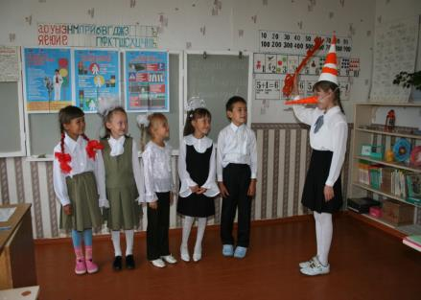
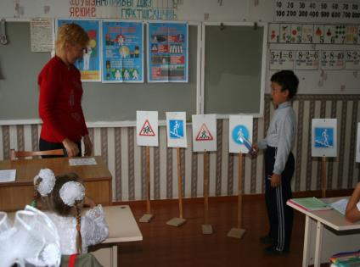
Посвящение в пешеходы первоклассников юидовцами в Кутучевской оош. 2005 год
Первоклассники знакомятся со знаками. 2005 год

Slide 14
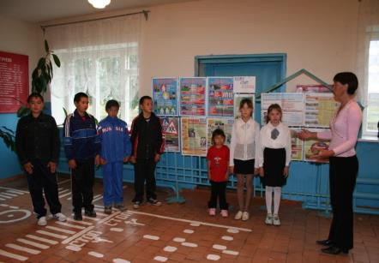
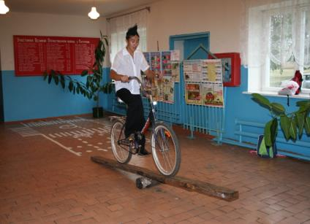
Знакомство с правилами передвижения на перекрестке. Занятие отряда ЮИД. 2006 год
Юлуев Ильсур. Фигурное вождение велосипеда: качели. 2006 год

Slide 15
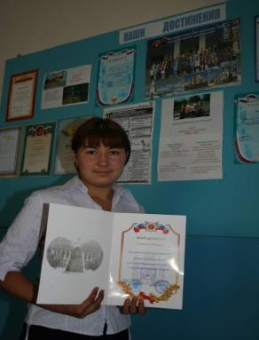
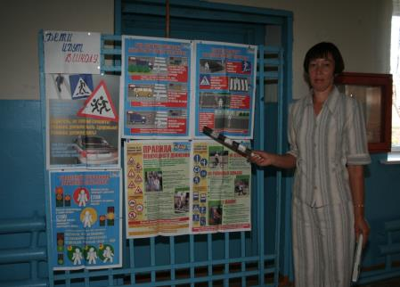
Операция « Дети идут в школу». 1 сентября 2006 год. Инструктор по безопасности дорожного движения Агишева Зульфия Зуфаровна.
Телякаева Гульназ победитель областного конкурса плакатов по безопасности дорожного движения. 2006 год

Slide 16
Школьный музей
Музей ведет поисково- исследовательскую работу, экспонирование и пропаганду имеющихся коллекций в соответствии с учебно-воспитательными задачами школы
Цели школьного музея:
Воспитание бережного отношения к прошлому и настоящему своего народа
Формирование у учащихся высокого патриотического сознания
Развитие у молодежи гражданственности, патриотизма, как важнейших духовно- нравственных ценностей, а также ответственности и дисциплинированности
Задачи школьного музея:
Участие в совершенствовании учебно- воспитательного процесса в школе
Охрана и пропаганда памятников истории, культуры и природы родного края
Проведение культурно- просветительской работы среди учащихся и населения
Участие в формировании, обеспечении сохранности и рациональном использовании музейного фонда.

Slide 17
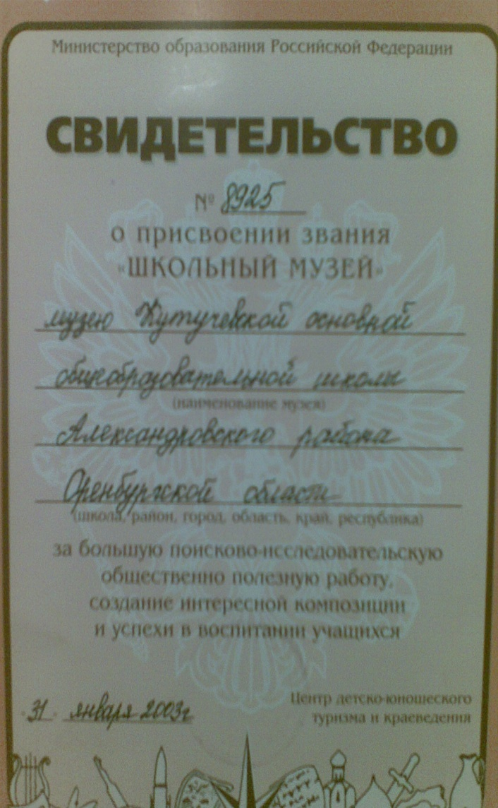
Немного истории
Идея создания музея в Кутучевской ООШ вынашивалась
давно, бывшими директорами: Агишевой Минибикой Хайбулловной и Агишевой Люцией Гиляжевной. Но наиболее полный материал был набран и создан при кропотливой работе директора школы Агишевой А.А, педагогического коллектива и учащихся.
Официально музей зарегистрирован как « Школьный музей» в январе 2003 года.
Руководителем музея был назначен учитель истории Ямангулова Лира Раисовна.

Slide 18
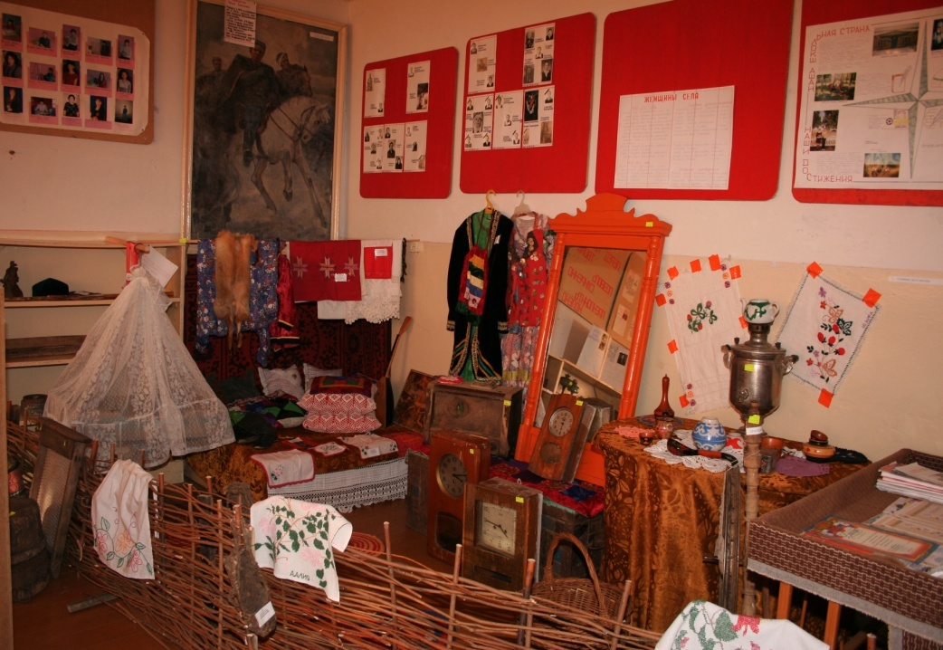
Структура музея
Сегодня в музее 20 разделов, более 100
экспонатов, из которых половина подлинные
Уголок башкирского
быта
Отражает быт башкир
в прошлом

